Slide 1
Teste de interoperabilidade para aplicações IoT
Karina da Silva Castelo Branco
Orientador: Valéria Lelli Leitão Dantas
karinascb@alu.ufc.br, valerialelli@ufc.br

Slide 2
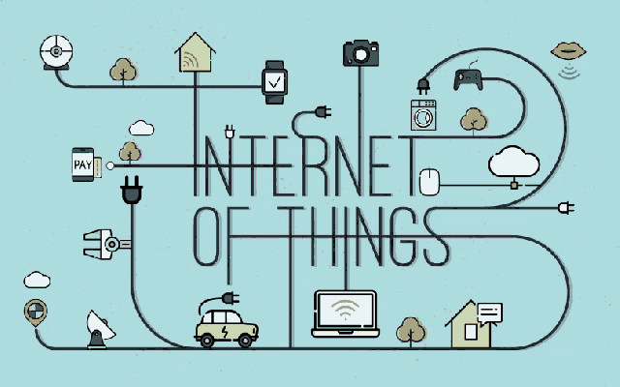
Introdução
Contexto
“Internet das coisas - IoT” é um conjunto de objetos inteligentes (e.g., dispositivos, sensores, atuadores) interconectados que colaboram com o intuito de coletar e compartilhar dados para prover serviços

Slide 3

Introdução
Interoperabilidade
A interoperabilidade refere à capacidade de dois ou mais sistemas se comunicarem de forma eficaz entre si, garantindo a integridade dos dados¹
¹SOARES, D. d. S. Interoperabilidade entre sistemas de informação na Administração Pública, 2010.

Slide 4

Fundamentação Teórica
Teste de interoperabilidade em aplicações IoT
O teste de interoperabilidade é o processo de assegurar que dispositivos IoT possam se comunicar eficazmente em diferentes ambientes, independentemente de fabricantes ou protocolo.

Slide 5

Introdução
Desafios de teste para Interoperabilidade
Dentre os desafios do teste de interoperabilidade, pode-se citar:
Complexidade da arquitetura
Comunicação entre dispositivos
Heterogeneidade de dispositivos
Garantia de conectividade eficaz entre eles

Slide 6

Fundamentação Teórica
Teste de software em aplicações IoT
No contexto de validação para IoT, apesar de serem inúmeras plataformas habilitadas, há carência de diretrizes sobre como usar esses padrões de desenvolvimento e como validá-los⁴
⁴Carvalho, L. M., Lelli, V., and Andrade, R. M. (2022). Performance testing guide for IoT applications. In ICEIS, pages 667–678.

Slide 7
Discussão
Objetivos do Teste de Interoperabilidade em IoT:
Compatibilidade: Verificar se os dispositivos IoT são compatíveis entre si, permitindo a troca eficiente de dados e comandos.
Padrões de Comunicação: Avaliar se os dispositivos seguem os padrões de comunicação estabelecidos, garantindo uma integração eficaz.
Escalabilidade: Testar a capacidade do sistema IoT de lidar com a adição de novos dispositivos sem comprometer o desempenho geral.
Experiência do Usuário: Garantir que a interação entre dispositivos seja intuitiva e proporcione uma experiência do usuário positiva.

Slide 8
Fundamentação Teórica
Por que é Importante?
Diversidade de Dispositivos: Com uma infinidade de dispositivos IoT no mercado, a interoperabilidade é crucial para evitar barreiras na troca de informação
Experiência do Usuário: Garantir que a interação entre dispositivos seja suave, proporcionando uma experiência do usuário consistente.
Redução de Riscos: Evitar falhas de comunicação que podem comprometer a funcionalidade dos dispositivos.

Slide 9
Fundamentação Teórica
Vantagens do Teste de Interoperabilidade
Por que todo esse esforço vale a pena?
Confiança na Integração: Maior confiança na integração de dispositivos IoT.
Redução de Custos: Menos retrabalho significa menos custos.
Experiência Aprimorada: Melhoria significativa na experiência do usuário.

Slide 10
Fundamentação Teórica
Desvantagens do Teste de Interoperabilidade
Complexidade: Implementar a interoperabilidade pode ser desafiador devido à diversidade de dispositivos.
Padrões em Evolução: Padrões podem mudar, levando a problemas de compatibilidade.

Slide 11
Fundamentação Teórica
Como Fazer - Passo a Passo
Entendimento dos Dispositivos: Compreender os diferentes dispositivos envolvidos e suas capacidades.
Definição de Protocolos: Estabelecer os protocolos de comunicação a serem seguidos.
Configuração do Ambiente de Teste: Criar um ambiente simulado que representam cenários reais.
Execução dos Testes: Avaliar a interação entre os dispositivos.
Documentação: Registrar resultados, identificar problemas e soluções.
Ferramentas de Teste (opcional): Escolha a ferramentas de teste específicas para garantir a eficácia do processo.

Slide 12
Fundamentação Teórica
Teste de interoperabilidade usando a ALEXA

Slide 13
Obrigada!
Karina da Silva Castelo Branco
karinascbranco@alu.ufc.br
Notes:
Média de 25 slides

